Slide 1
Tiriamasis projektas. Atsinaujinančios energijos tyrimas

Slide 2
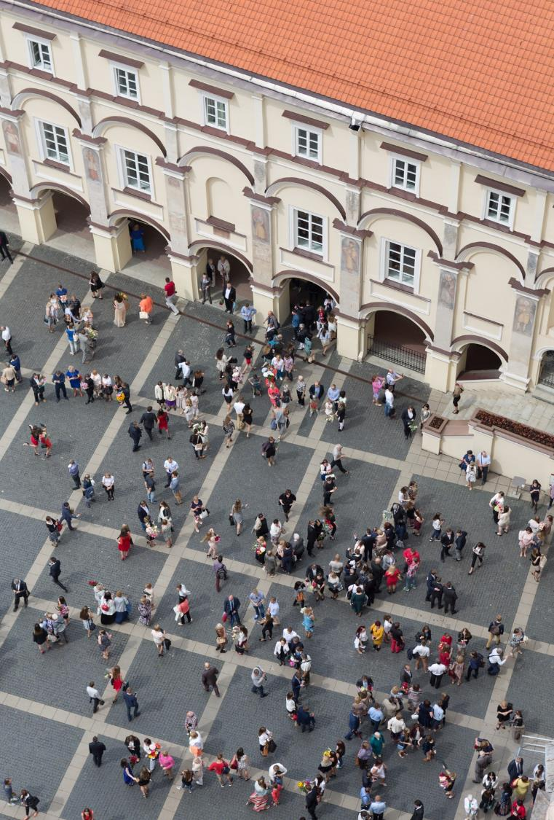
Turinys
Įvadas
Duomenų apžvalga
Tiriamojo darbo tikslas
Uždaviniai
Tyrimo rezultatai
Išvados

Slide 3
Įvadas
Atsinaujinanti energija yra natūraliai susidarantis energijos šaltinis, kuris per laiką atsinaujina. Naudodami natūralios energijos šaltinius, galime sumažinti priklausomybę nuo iškastinio kuro ir prisidėti prie kovos su klimato kaita. Be to, šie šaltiniai dažnai yra prieinami vietos lygmeniu, todėl gali paskatinti vietos ekonomiką ir kurti naujas darbo vietas. Pastaraisiais metais atsinaujinančios energijos technologijos sparčiai tobulėja ir tampa vis prieinamesnės. Tai leidžia vis daugiau šalių integruoti atsinaujinančią energiją į savo energijos tiekimo sistemas ir siekti tvaresnės ateities.

Slide 4
Duomenys
International Renewable Energy Agency - Europos valstybių elektros generavimas 2000-2023 m., didžiausia energijos gamyba tam tikromis sąlygomis, energijos generavimo technologijų išlaikymo kainos, technologijų efektyvumo santykiai.
Eurostat - Europos šalių populiacija 2000-2023 m., šiltnamio dujų emisijos (tonomis gyventojui), energijos pirminė produkcija, suvartojimas, energijos išteklių duomenys. Iš Eurostat taip pat buvo paimti duomenys apie Europos bei kitų šalių tarptautinių energijos produktų eksportą 2000 – 2022 metais.
Our World in Data - Europos šalių atsinaujinančios energijos dalis jų suvartojamoje energijoje 2000-2023 metais

Slide 5
Tiriamojo darbo tikslas
Išanalizuoti atsinaujinančios energijos vaidmenį energijos sektoriuje ir palyginti su kitais energijos šaltiniais.

Slide 6
Uždaviniai
Ištirti, ar nuo 2000 iki 2021 metų Europos šalyse padidėjo atsinaujinančios energijos generavimo dalis.
Ištirti Europos šalių atsinaujinančios energijos pasigaminimo ir sunaudojimo kiekių santykį.
Ištirti, ar keičiantis valstybės energetinei nepriklausomybei keičiasi ir jos pagaminamas atsinaujinančios energijos kiekis.
Ištirti kokią įtaką šiltnamio dujų emisijoms daro atsinaujinančios energijos dalis tarp visos šalies suvartojamos energijos.
Ištirti ir palyginti skirtingų atsinaujinančios energijos generavimo šaltinių išlaikymo kainas ir efektyvumą nuo 2010 iki 2022 metų.
Ištirti, kaip kito tarptautinių energijos produktų tendencijos nuo 2000 iki 2022 metų.

Slide 7
Atlikto tyrimo rezultatai

Slide 8
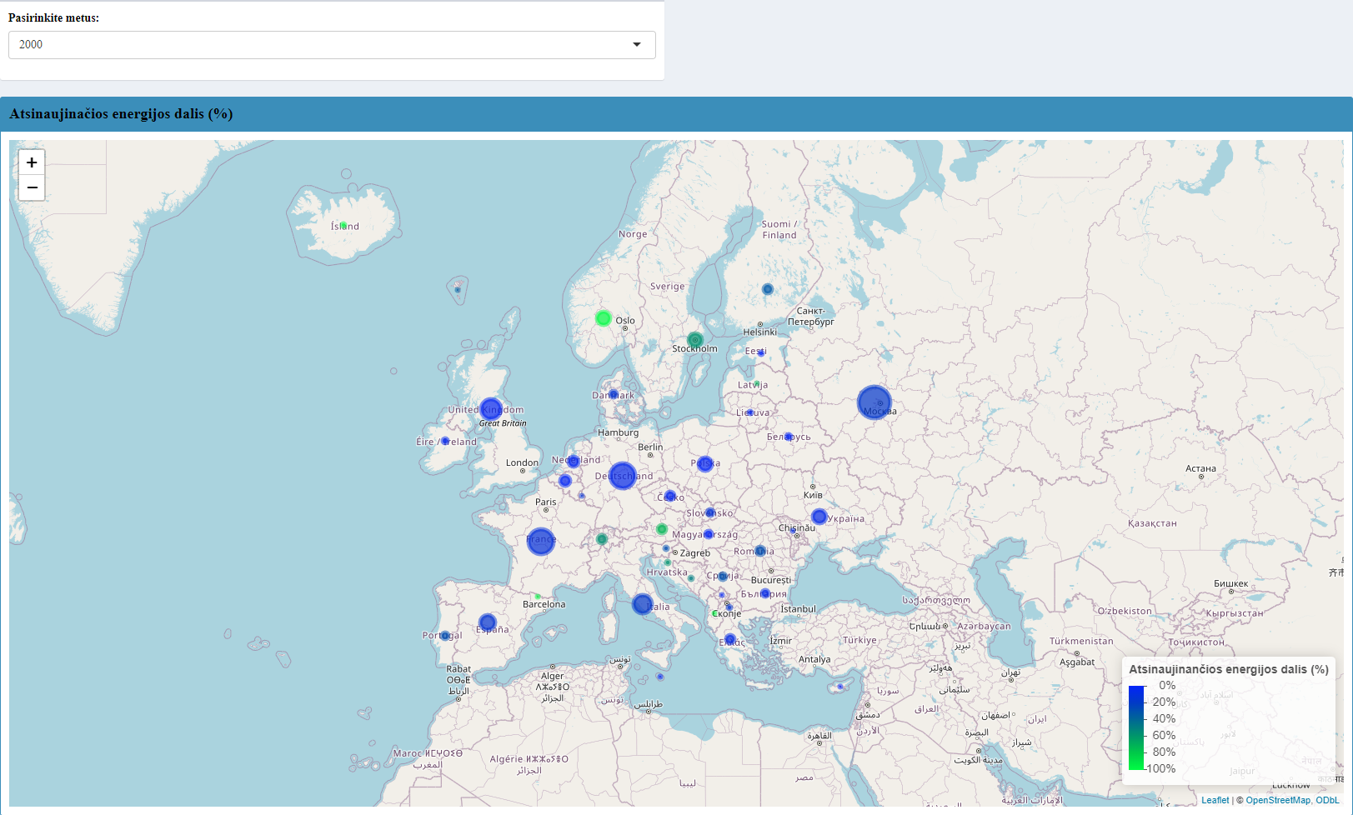
Atsinaujinančios energijos generavimo dalis Europos šalyse 2000-2021 m.

Slide 9
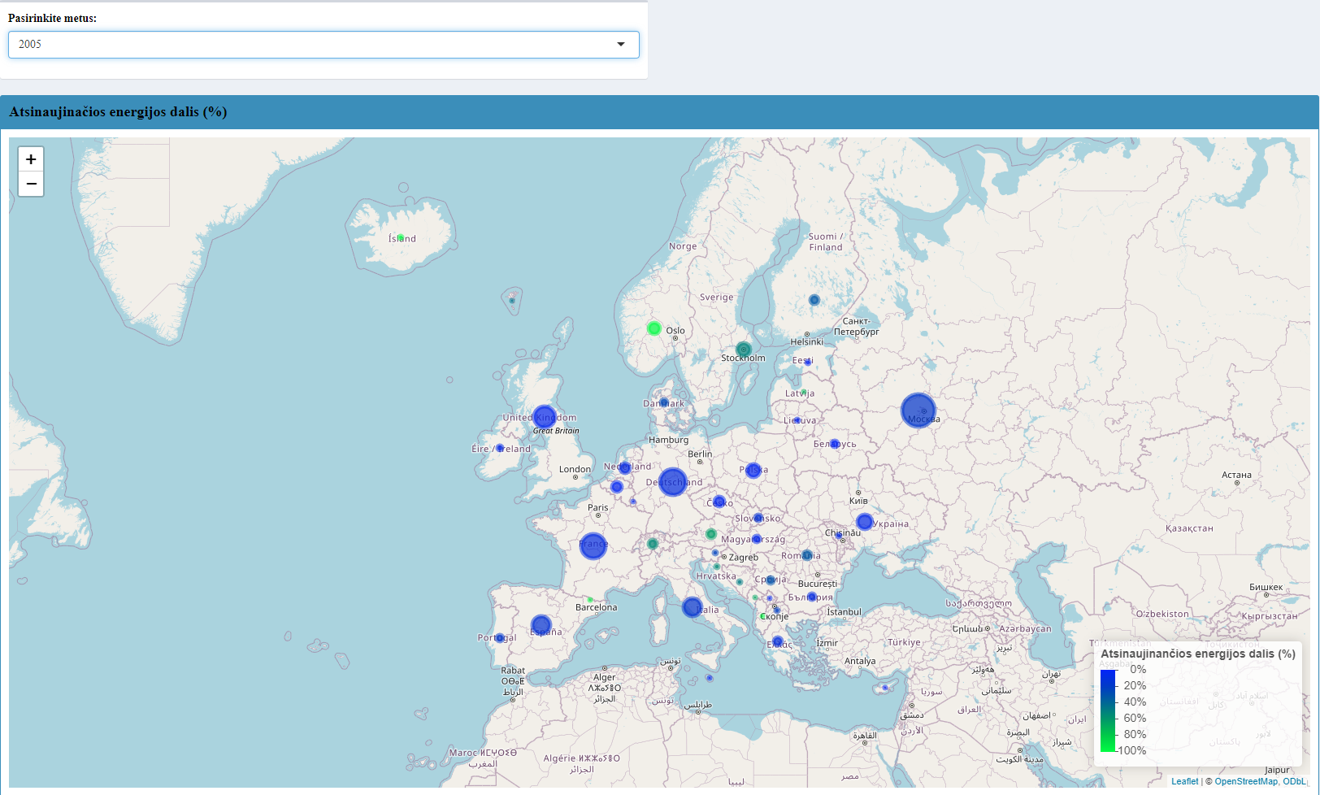
Atsinaujinančios energijos generavimo dalis Europos šalyse 2000-2021 m.

Slide 10

Atsinaujinančios energijos generavimo dalis Europos šalyse 2000-2021 m.

Slide 11
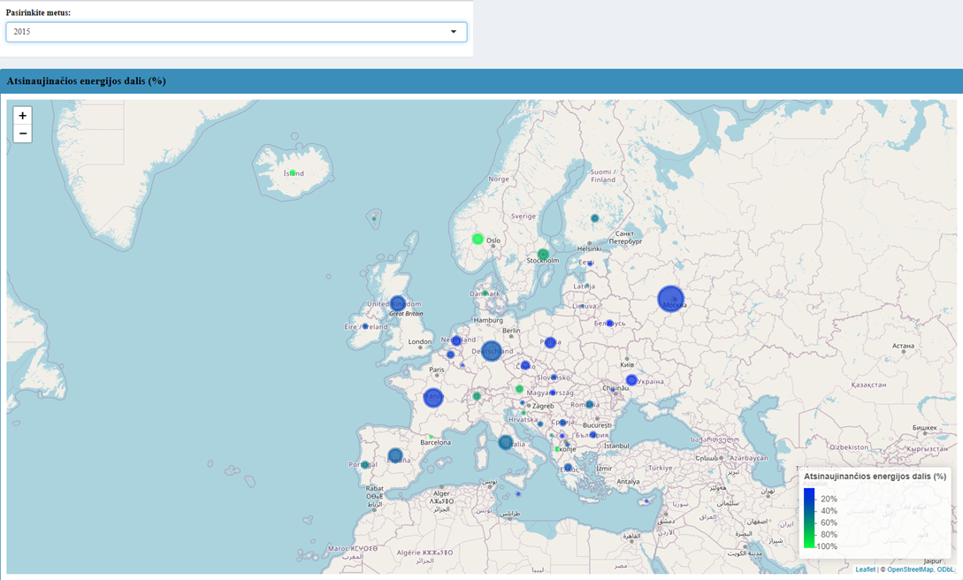
Atsinaujinančios energijos generavimo dalis Europos šalyse 2000-2021 m.

Slide 12
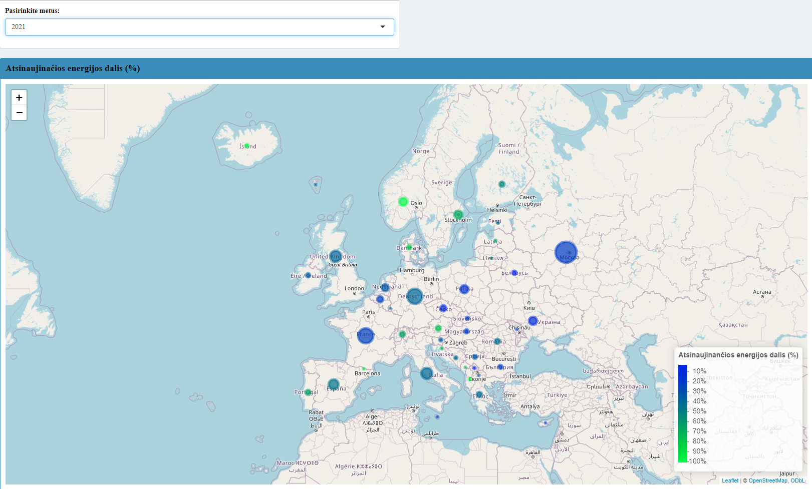
Atsinaujinančios energijos generavimo dalis Europos šalyse 2000-2021 m.

Slide 13

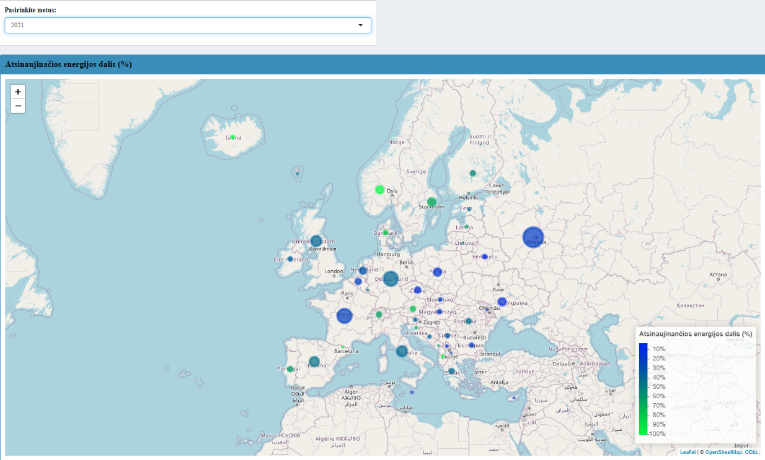
Atsinaujinančios energijos generavimo dalis Europos šalyse 2000-2023 m.
2000-2010 m. generuojamos atsinaujinančios energijos kiekio dalis nežymiai augo;
Didžiausias augimas matomas 2010 – 2015 m. ir 2015 -2021m.;
Nuo 2000 m. Islandijos ir Norvegijos generuojamas atsinaujinančios energijos kiekio dalis visą laiką buvo nemažesnė nei 99%.

Slide 14
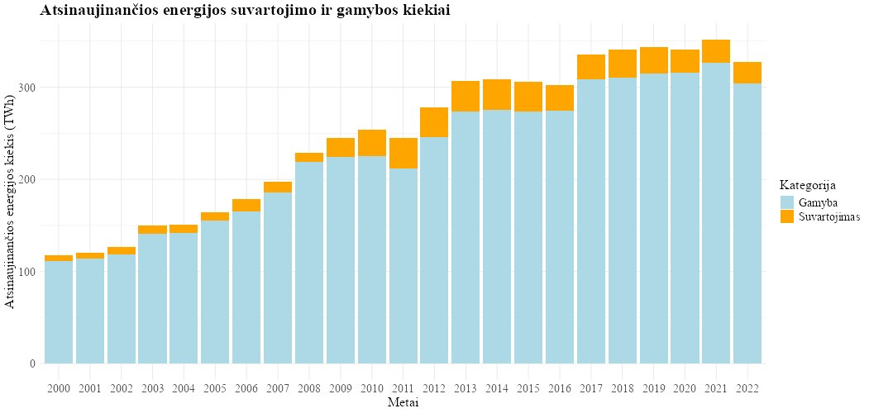
Atsinaujinančios energijos suvartojimo ir gamybos kiekių diagrama
Atsinaujinančios energijos kiekiai energetikoje 2000-2022 m. vis didėja.
Beveik visos valstybės atsinaujinančios energijos sunaudoja panašiai tiek, kiek jos ir pagamina.
Interaktyvi atsinaujinančios energijos suvartojimo ir gamybos kiekių stulpelinė diagrama (Italijos duomenys)

Slide 15
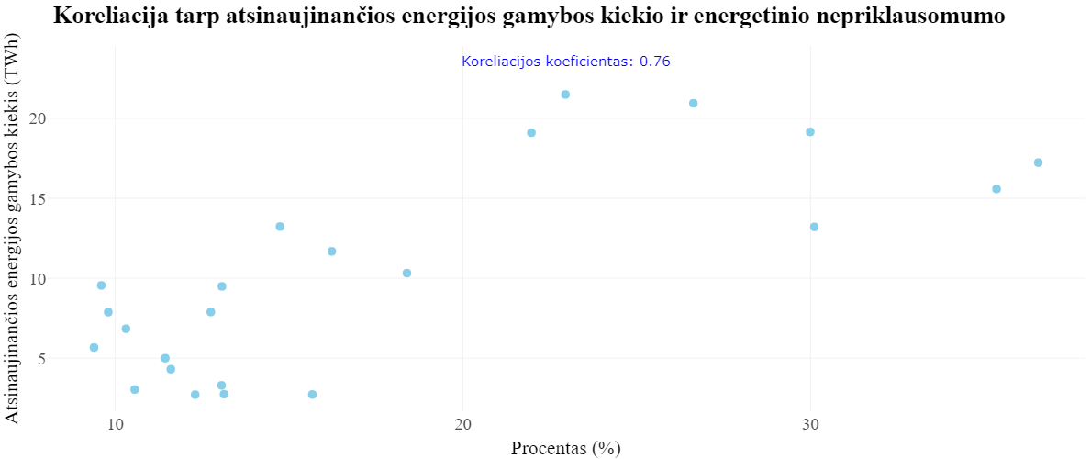
Valstybių atsinaujinančios energijos gamybos kiekio ir energetinio nepriklausomumo koreliacija
Daugumoje valstybių augant atsinaujinančios energijos gamybos kiekiui, augo ir jos energetinio nepriklausomumo procentas.
Beveik visos valstybės turėjo vidutinę/stiprią koreliaciją, tačiau mažiau valstybių pasižymėjo neigiama koreliacija negu teigiama.
Interaktyvus atsinaujinančios energijos gamybos kiekio ir energetinio nepriklausomumo taškinis grafikas (Airijos duomenys)

Slide 16
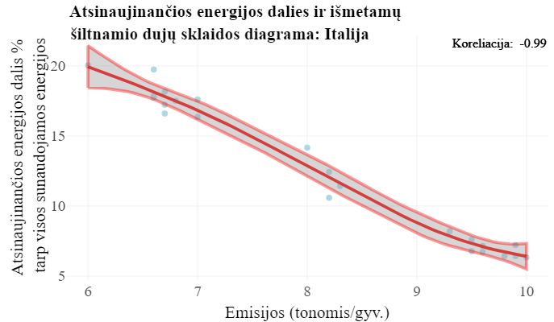
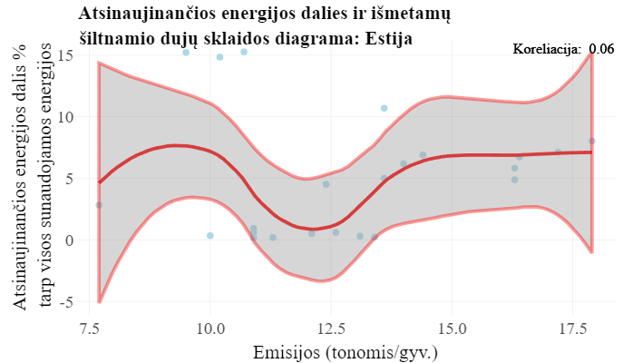
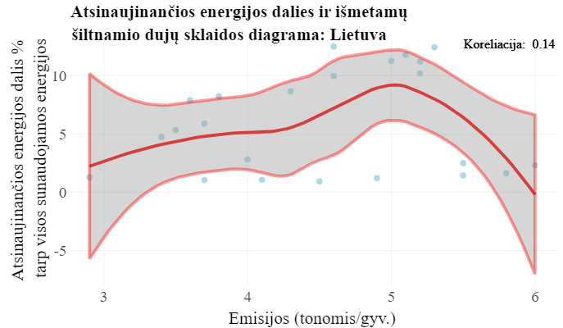
Atsinaujinančios energijos dalies tarp suvartojamos energijos įtaka išmetamų šiltnamio dujų kiekiui
Didžiausia koreliacija Italijoje.
Mažiausia Estijoje.
Didesnėje dalyje šalių yra stipri/vidutinė neigiama koreliacija, nei jos nėra.
Lietuvoje koreliacijos tarp šių rodiklių nėra.

Slide 17
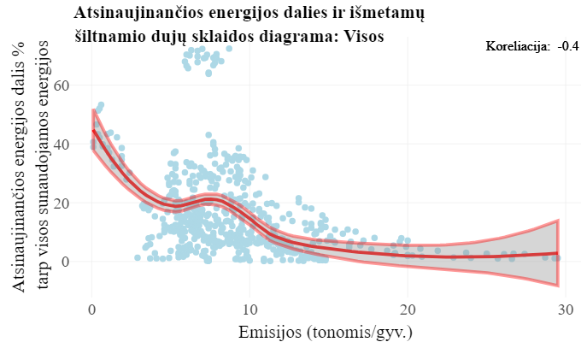
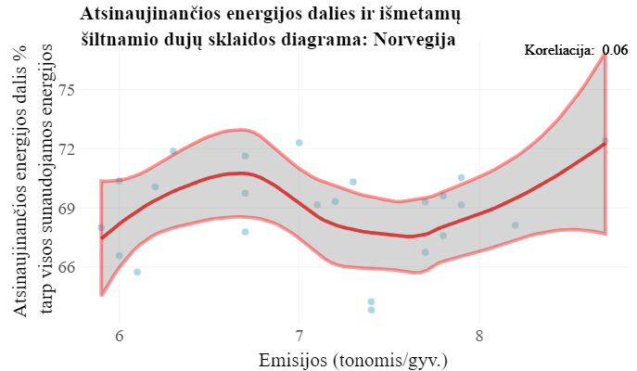
Atsinaujinančios energijos dalies tarp suvartojamos energijos įtaka išmetamų šiltnamio dujų kiekiui
Europos Sąjungos mastu, šie du rodikliai turi silpną neigiamą koreliaciją: -0.4.
Sklaidos diagramoje matome labai išsiskiriančius duomenis : Norvegiją, kurioje koreliacijos nėra.

Slide 18
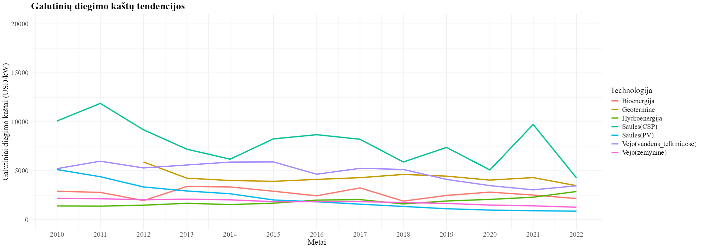
Atsinaujinančios energijos generavimo išlaikymas ir efektyvumas
Galutiniai diegimo kaštai padidėjo 105 % hidroenergijai;
Visoms likusioms energijos rūšims kaštai sumažėjo, labiausiai saulės (PV) energijai – 83% ir saulės (CSP) energijai – 58%.

Slide 19
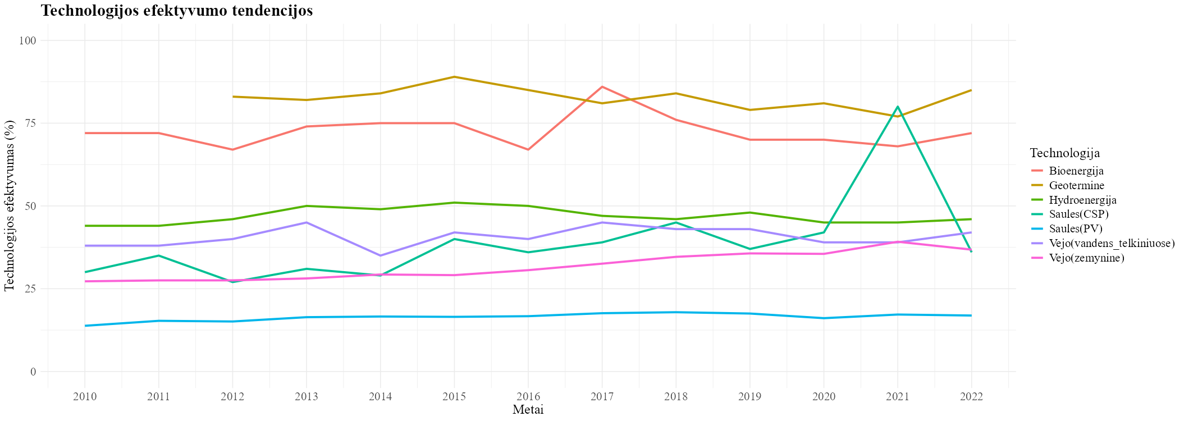
Atsinaujinančios energijos generavimo išlaikymas ir efektyvumas
Bioenergijos, geoterminės energijos bei hidroenergijos efektyvumas beveik nepakito;
Labiausiai padidėjo vėjo (žemyne) - 35 %, saulės (PV ) - 23% saulės (CSP ) - 19% energijų efektyvumas.

Slide 20
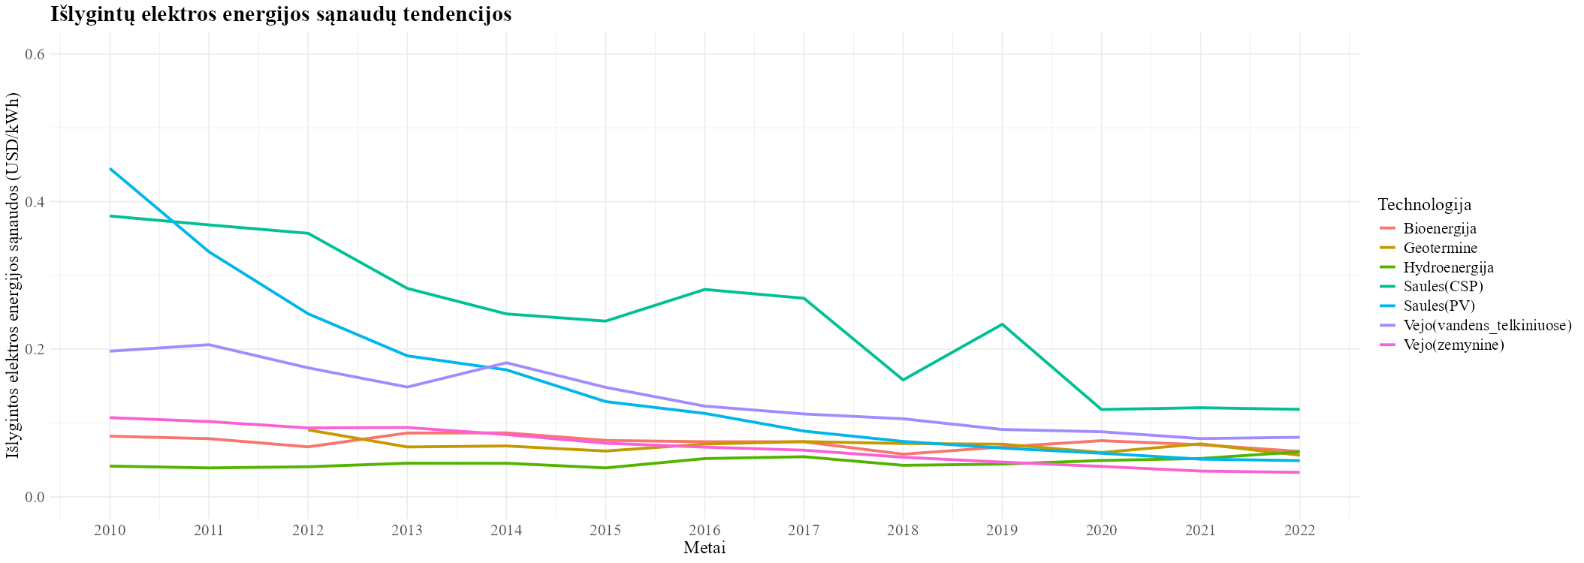
Atsinaujinančios energijos generavimo išlaikymas ir efektyvumas
Išlygintų elektros energijos sąnaudų rodikliai per 2010 – 2022 metų laikotarpį daugeliui atsinaujinančių energijos šaltinių sumažėjo.
Didžiausią nuosmukį kainai vienam vatui galima pastebėti saulės fotovoltiniams įrenginiams (sumažėjo net 89%).

Slide 21
Atsinaujinančios energijos generavimo išlaikymas ir efektyvumas
 | Galutiniai diegimo kaštai |  |  | Efektyvumas |  |  | Išlygintos elektros energijos sąnaudos
 | (2021 USD/kW) |  |  | (%) |  |  | (2021 USD/kWh)
 | 2010 | 2021 | Pokytis (%) | 2010 | 2021 | Pokytis (%) | 2010 | 2021 | Pokytis (%)
Bioenergija | 2 904 | 2 162 | -26% | 72 | 72 | 0% | 0.082 | 0.061 | -25%
Geoterminė energ. | 2 904 | 3 478 | 20% | 87 | 85 | -2% | 0.053 | 0.056 | 6%
Hidroenergija | 1 407 | 2 881 | 105% | 44 | 46 | 4% | 0.042 | 0.061 | 47%
Saulės (PV) energ. | 5 124 | 876 | -83% | 14 | 17 | 23% | 0.445 | 0.049 | -89%
Saulės (CSP) energ. | 10 082 | 4 274 | -58% | 30 | 36 | 19% | 0.38 | 0.118 | -69%
Vėjo (žemyne) energ. | 2 179 | 1 274 | -42% | 27 | 37 | 35% | 0.107 | 0.033 | -69%
Vėjo (vandens telkiniuose) energ. | 5 217 | 3 461 | -34% | 38 | 42 | 10% | 0.197 | 0.081 | -59%

Slide 22
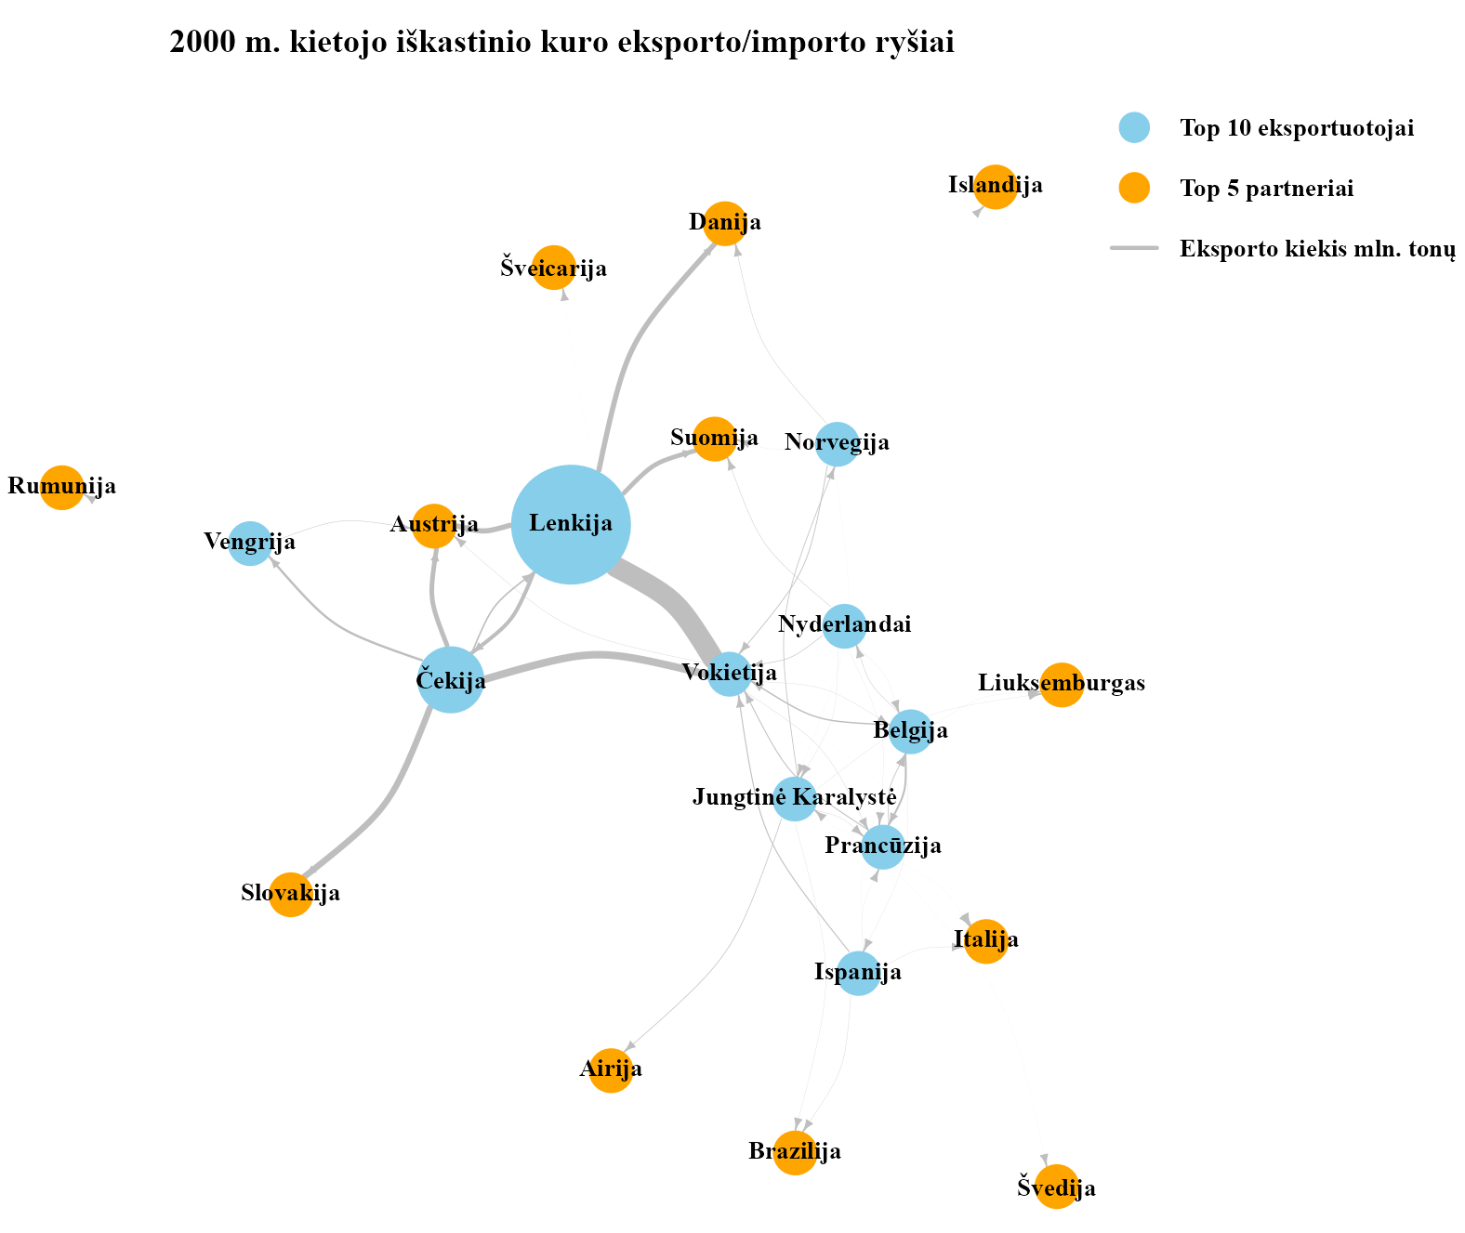
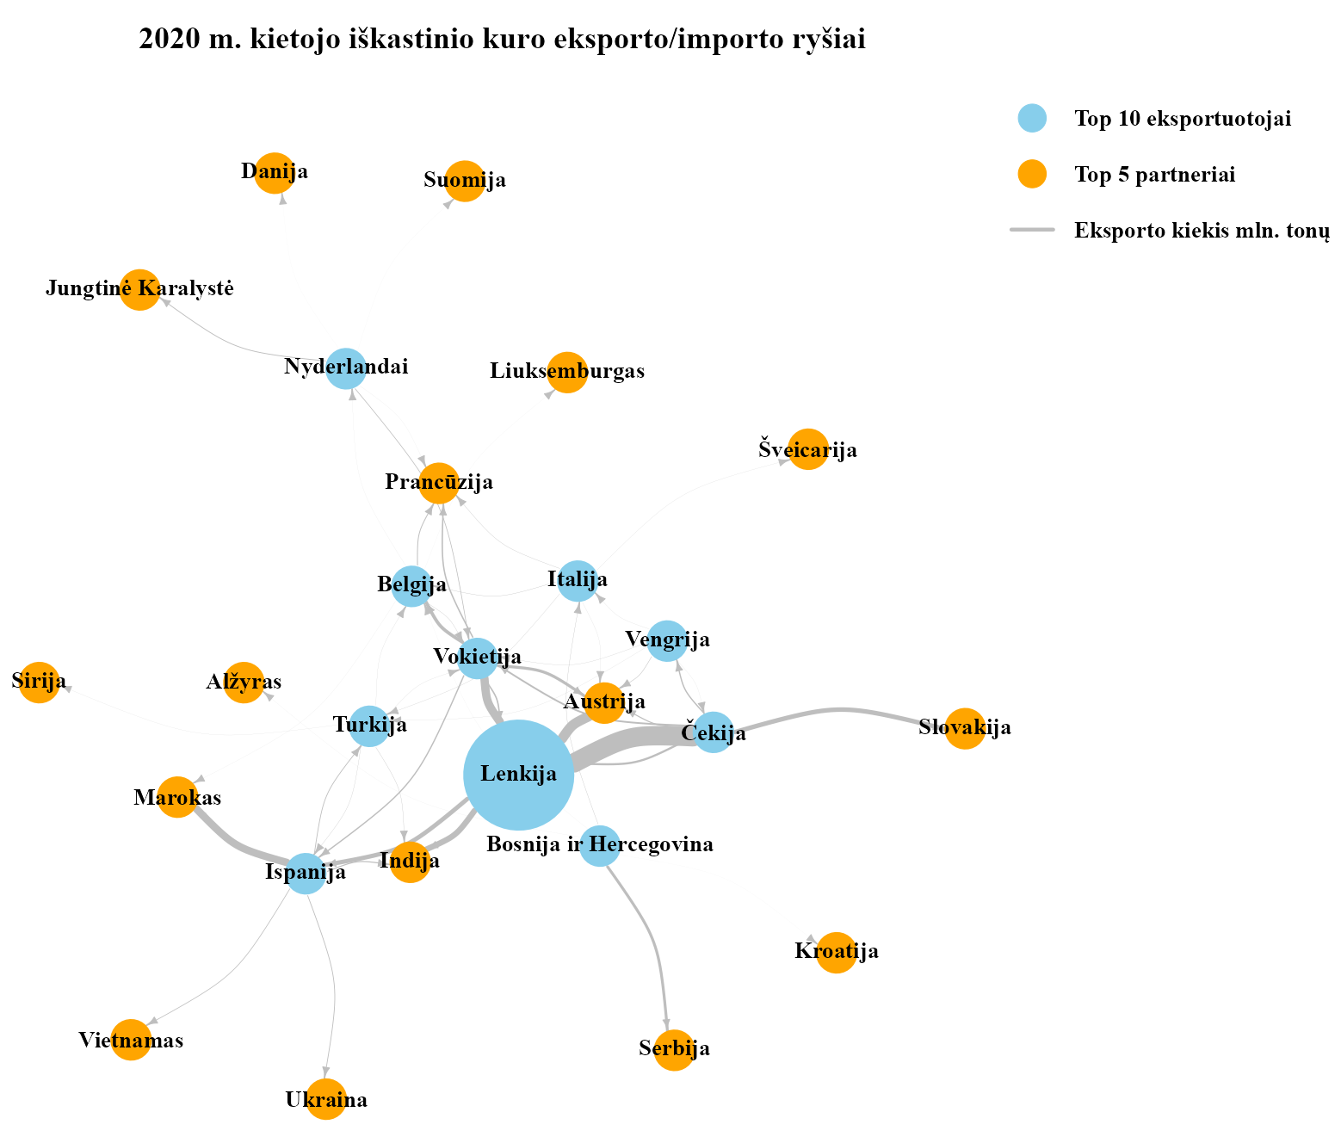
Tarptautinių energijos produktų eksporto tendencijos
Lenkija per 20 metų išliko didžiausia eksportuotoja
Sumažėjo Čekijos reikšmingumas
Tinklo tankis nedaug padidėjo 6%
Tarp didžiausių partnerių atsirado daugiau ne Europos s. šalių
Dauguma didžiųjų eksportuotojų – Europos s. šalys

Slide 23
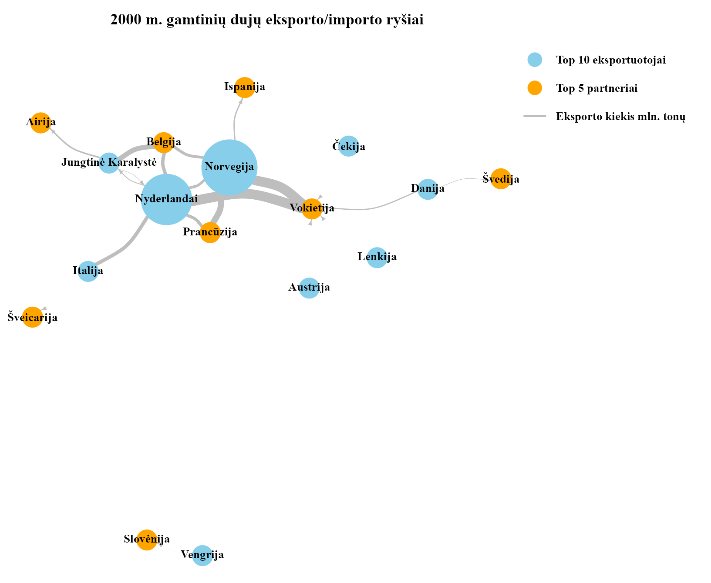
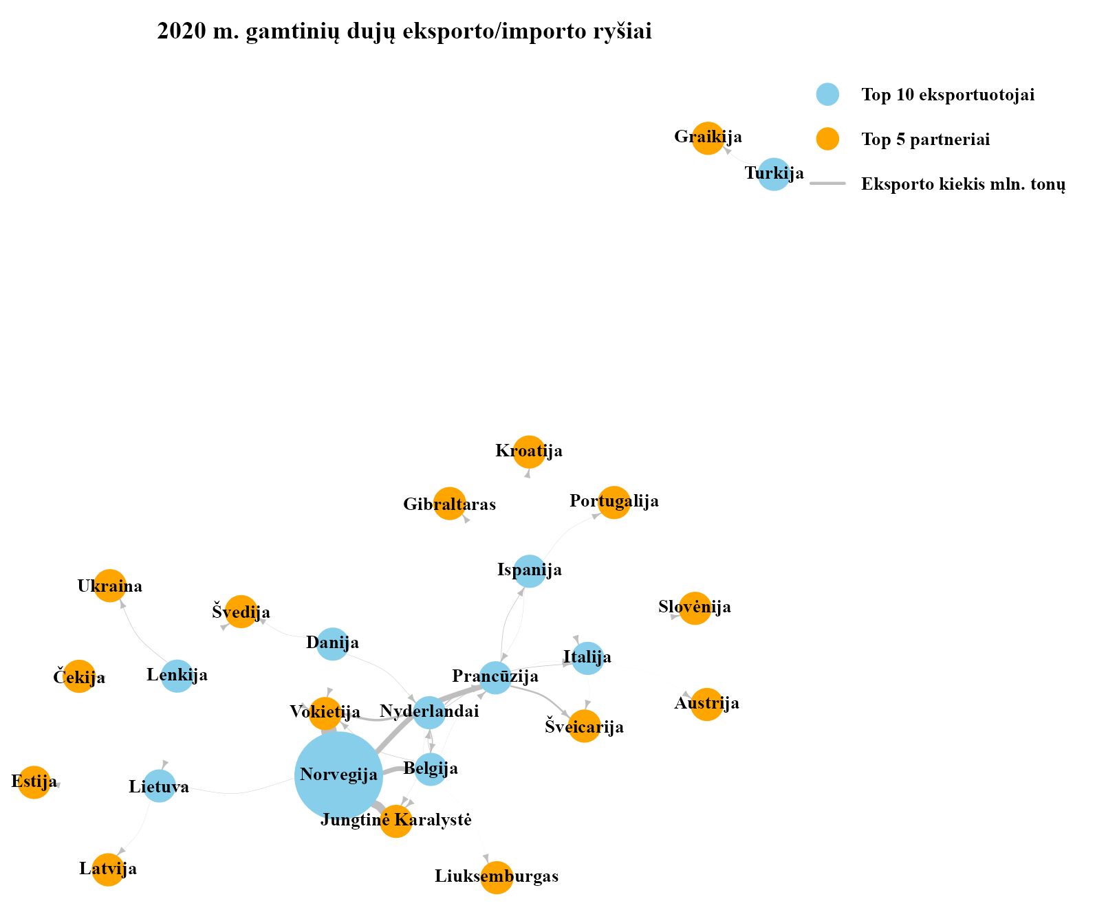
Tarptautinių energijos produktų eksporto tendencijos
Norvegija per 20 metų išliko didžiausia eksportuotoja
Nyderlandų svarba sumažėjo
Tinklas padidėjo (34%) – padaugėjo partnerių, atsirado partnerių už Europos s. ribų – Ukraina
Apart to, tinklas liko Europos s. ribose

Slide 24
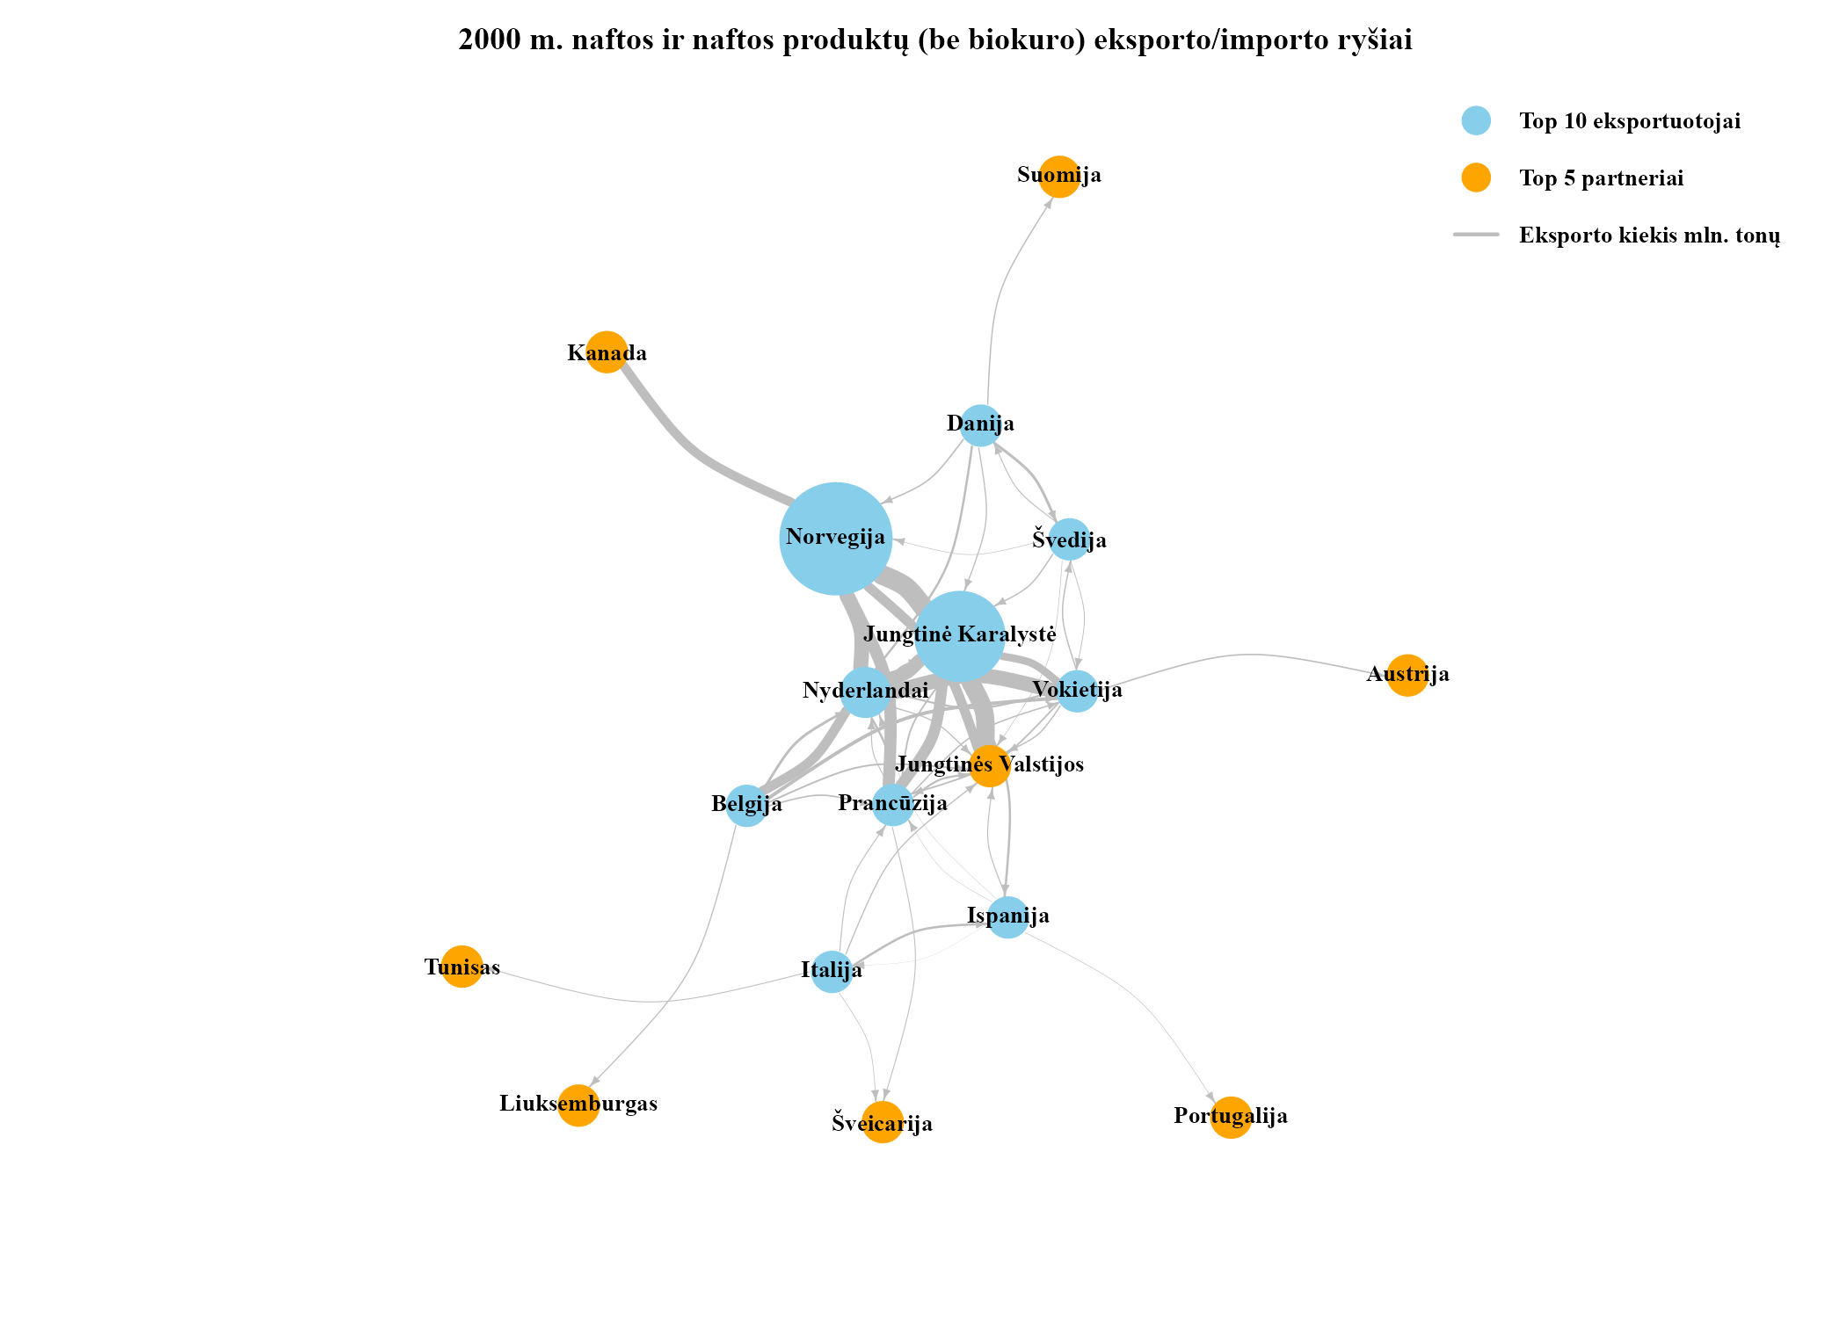
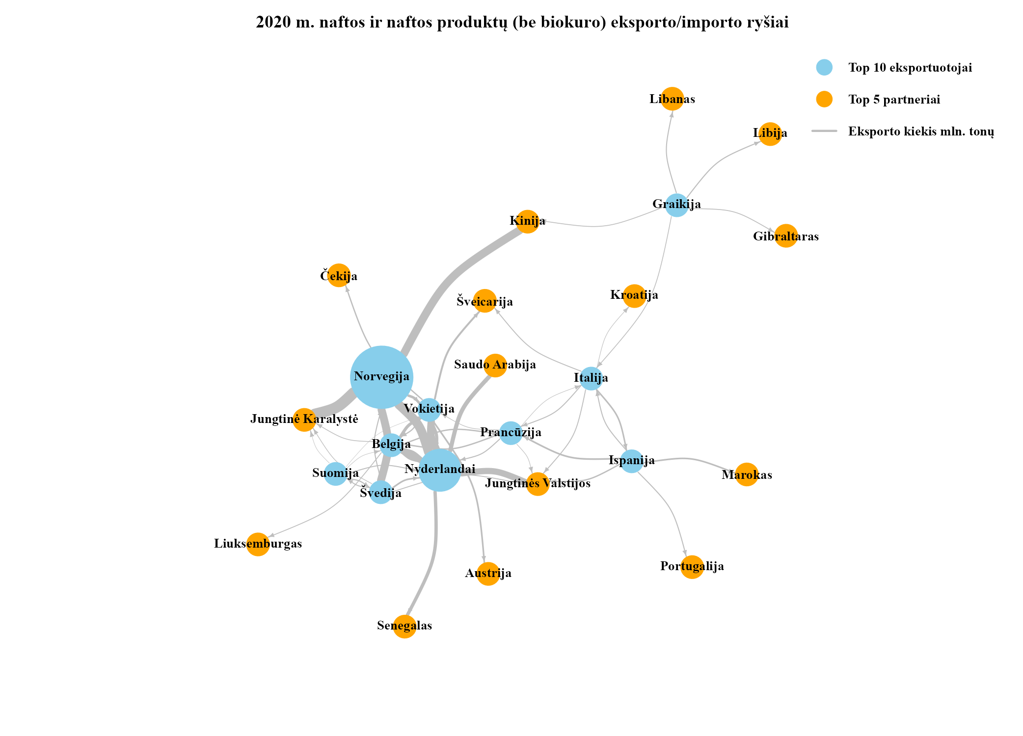
Tarptautinių energijos produktų eksporto tendencijos
Norvegija išliko lyderiaujančia eksportuotoja
Nyderlandų reikšmė išaugo, Jungtinės Karalystės sumažėjo.
Tarp partnerių atsirado Azijos ir Afrikos šalių
Tinko tankis nepasikeitė

Slide 25
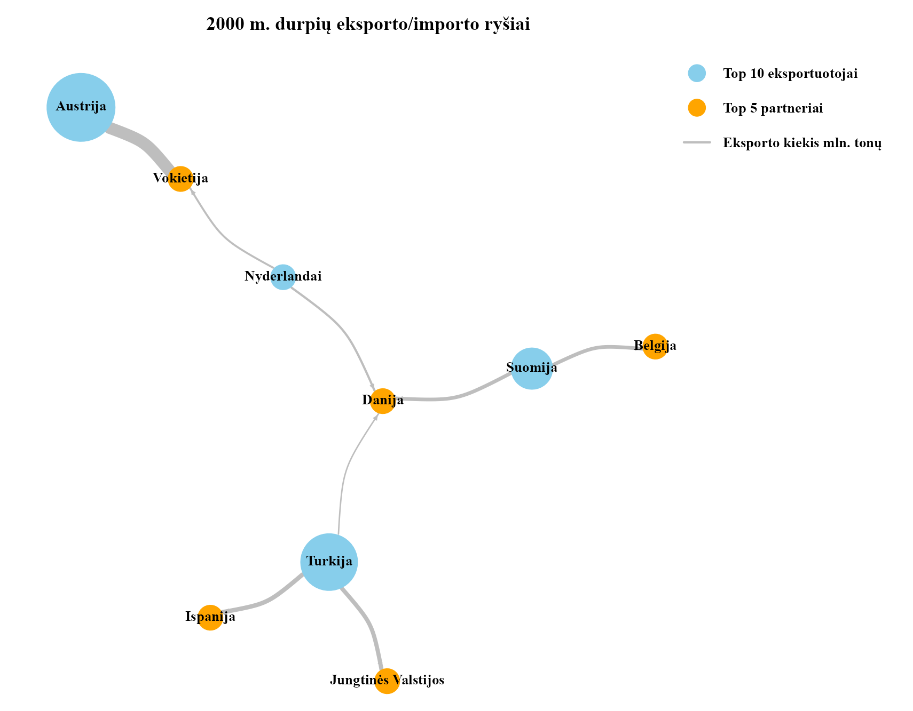
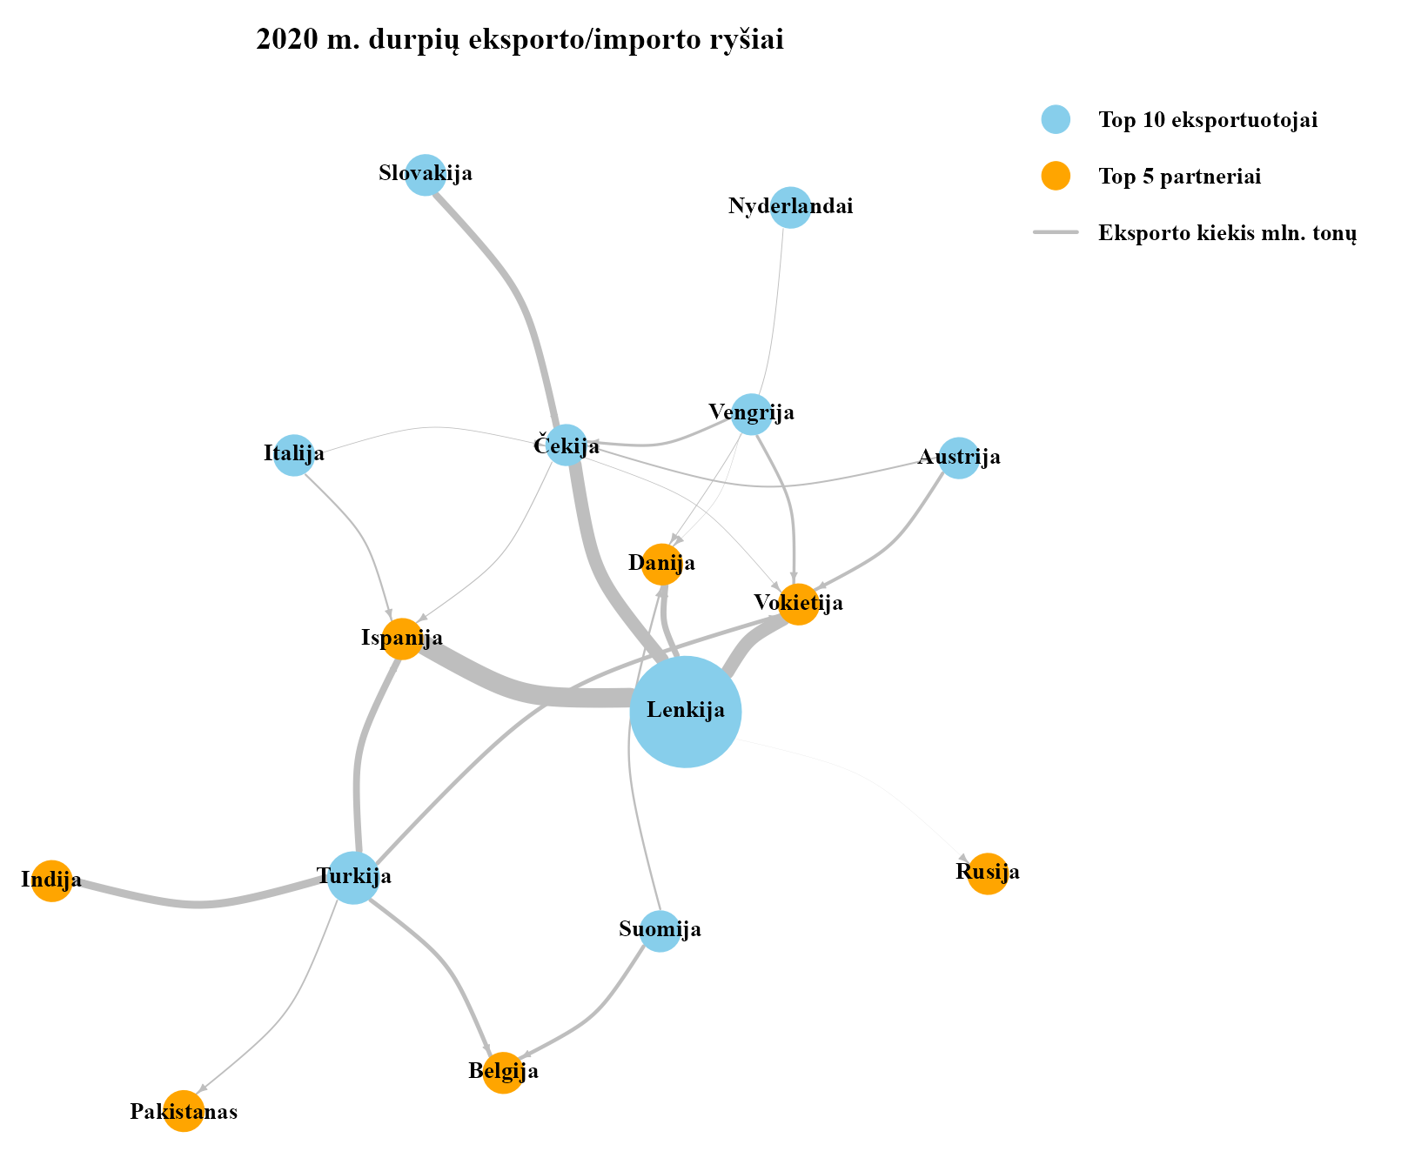
Tarptautinių energijos produktų eksporto tendencijos
2000 m. eksporto tinklas buvo nedidelis: 4-ios eksportuotojos– Austrija, Turkija, Suomija ir Nyderlandai
Po 20-ies metų, eksportuotojų skaičius išaugo iki 9-ių eksportuotojų, padidėjo ir tinklo tankis
Tinklas aprėpia ne tik Europos s. šalis

Slide 26
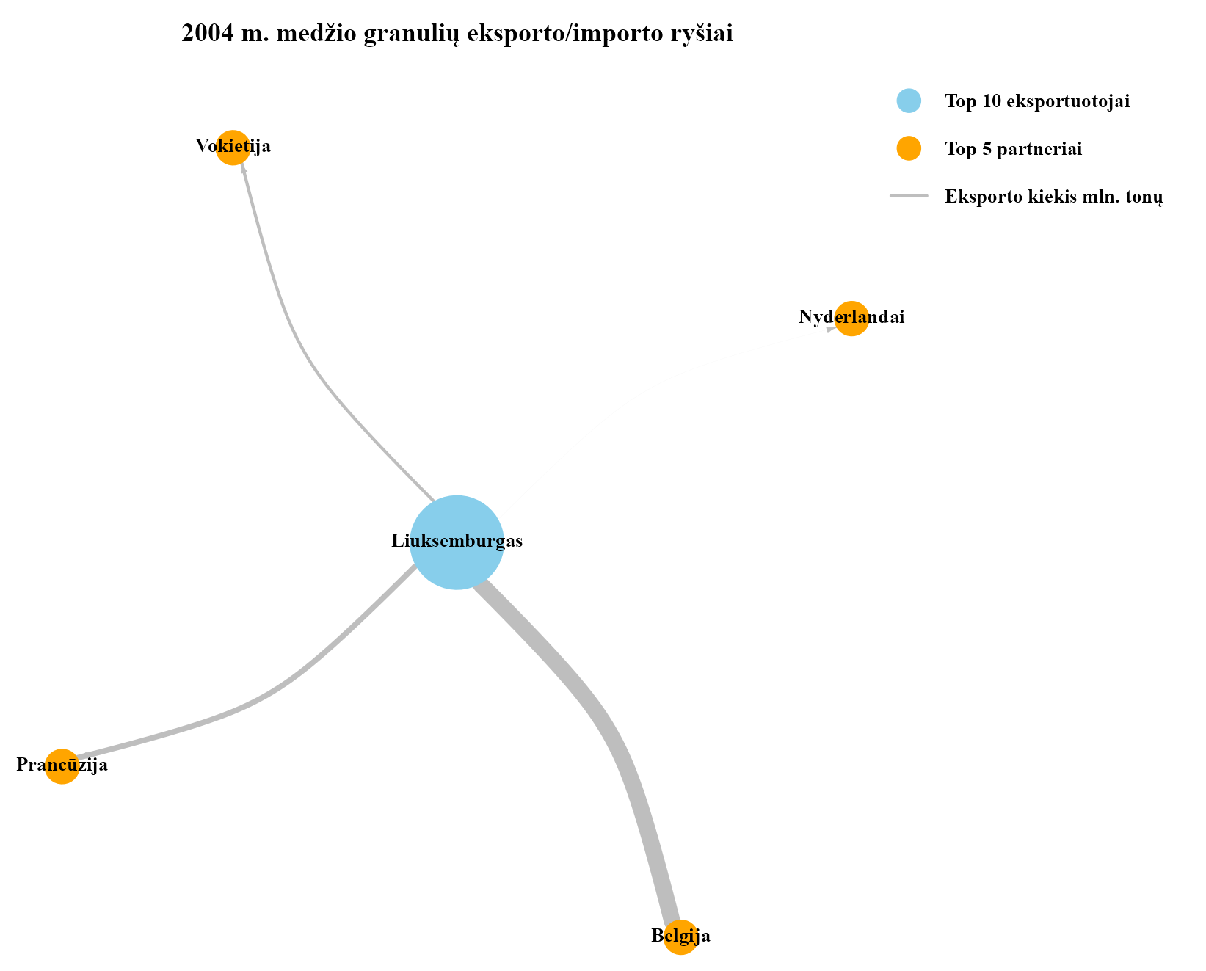
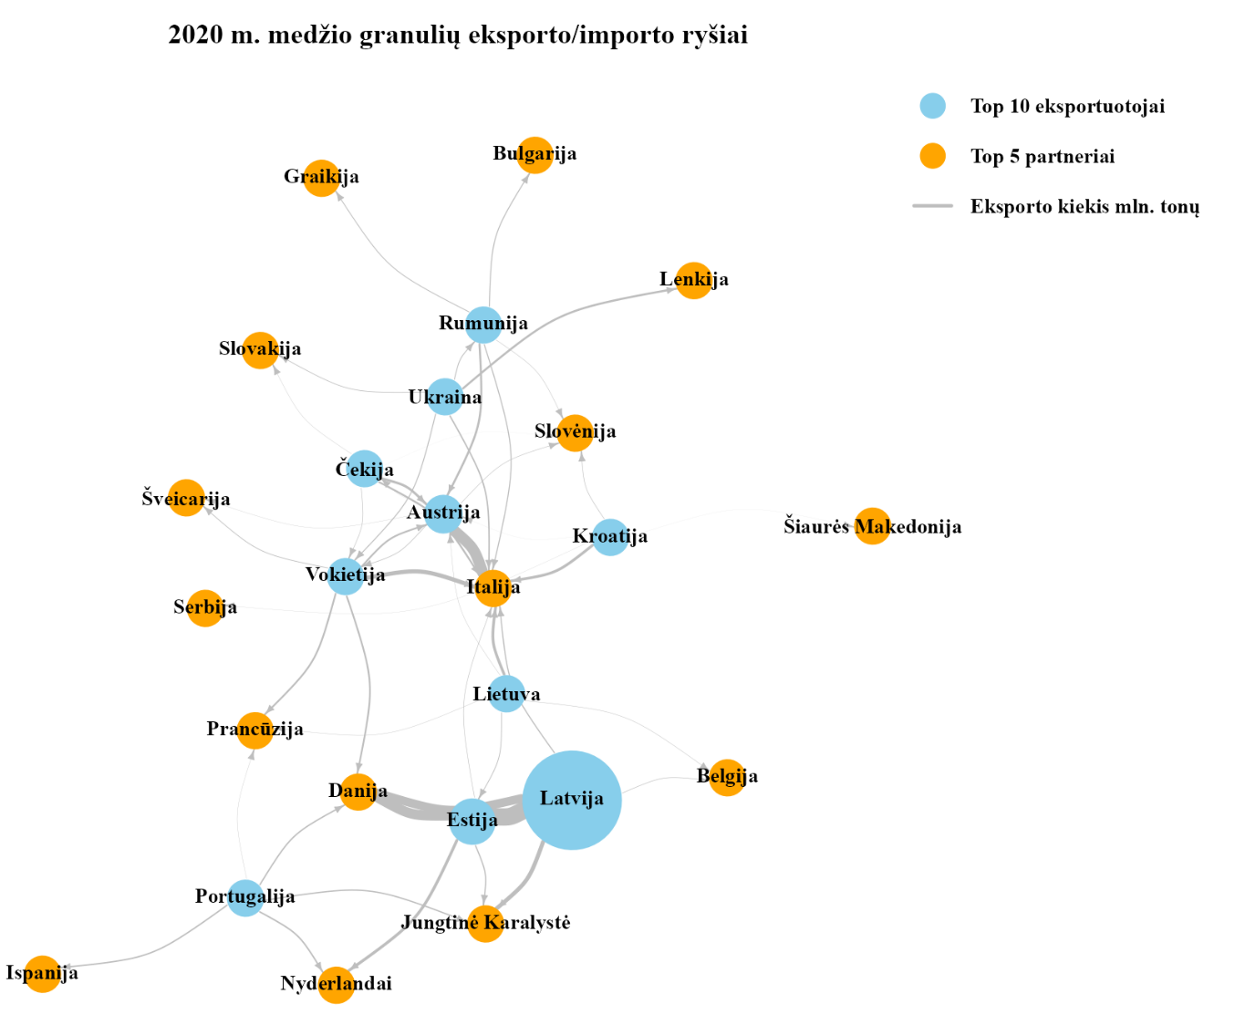
Tarptautinių energijos produktų eksporto tendencijos
2004 m. vienintelė eksportuotoja – Liuksemburgas
2020 m. tinklas padidėjęs (92%) - matoma 10 didžiausių eksportuotojų, iš kurių didžiausia – Latvija.
2020 m. Liuksemburgas nebėra vienas didžiausių eksportuotojų
Tinklas daugiausai apima Europos s. šalis

Slide 27
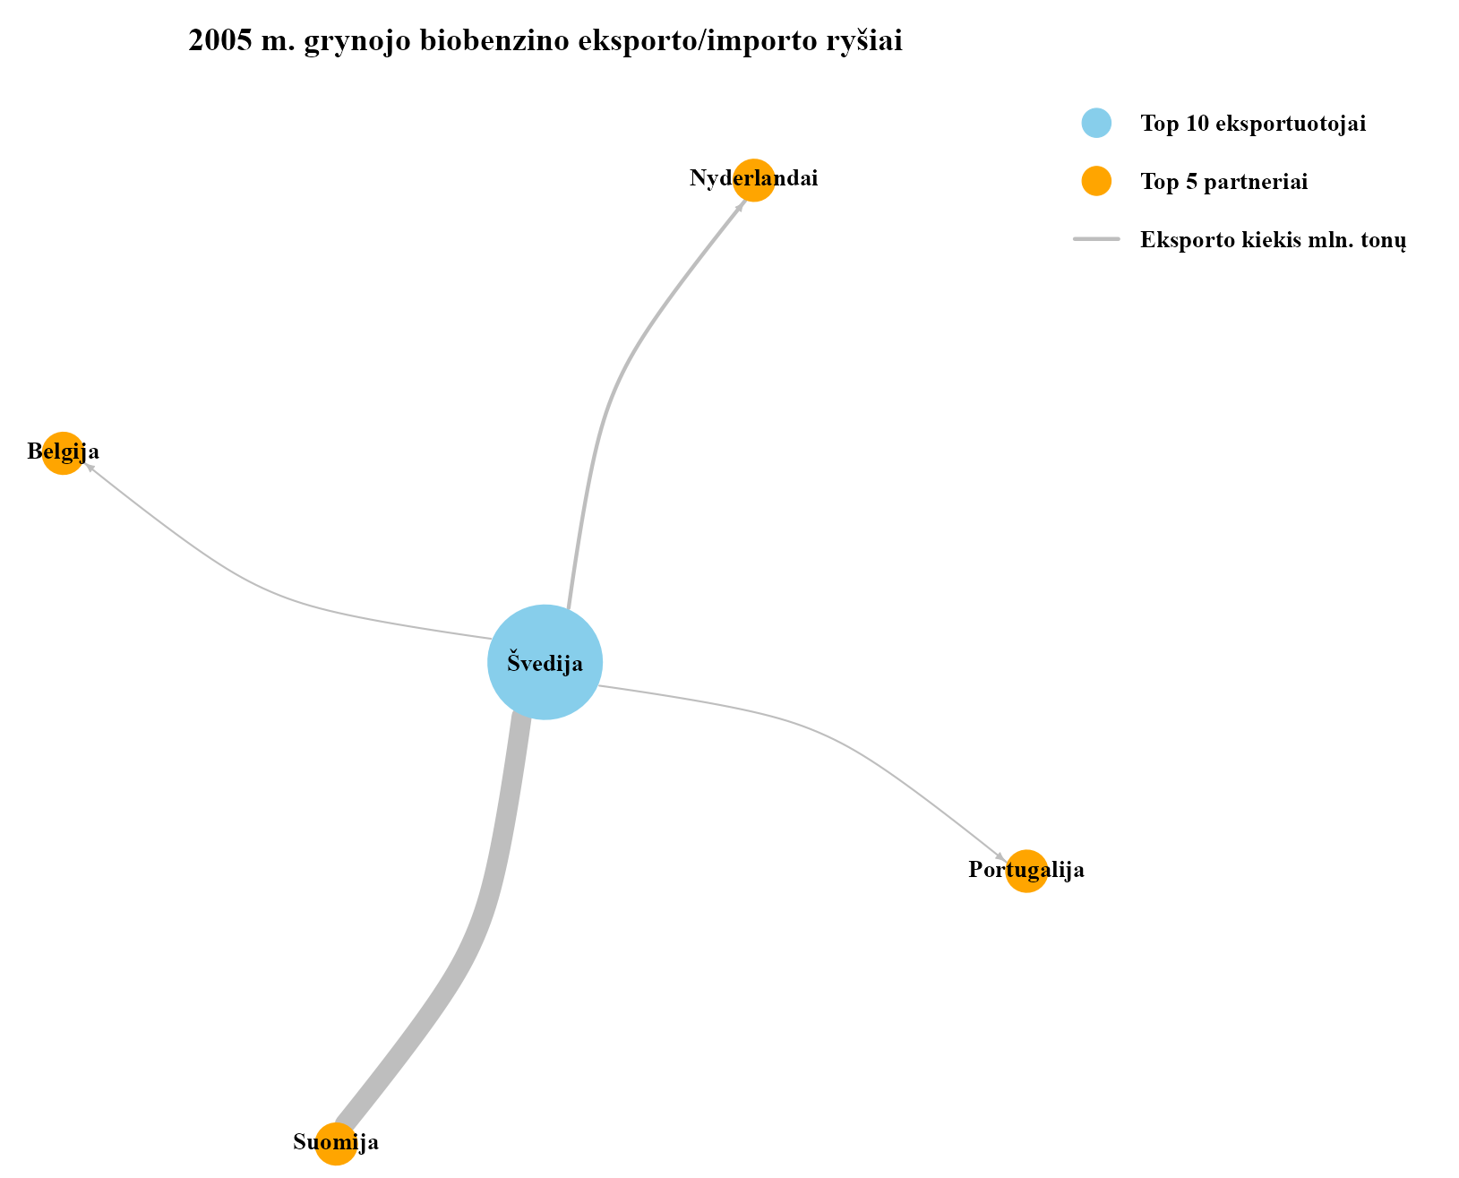
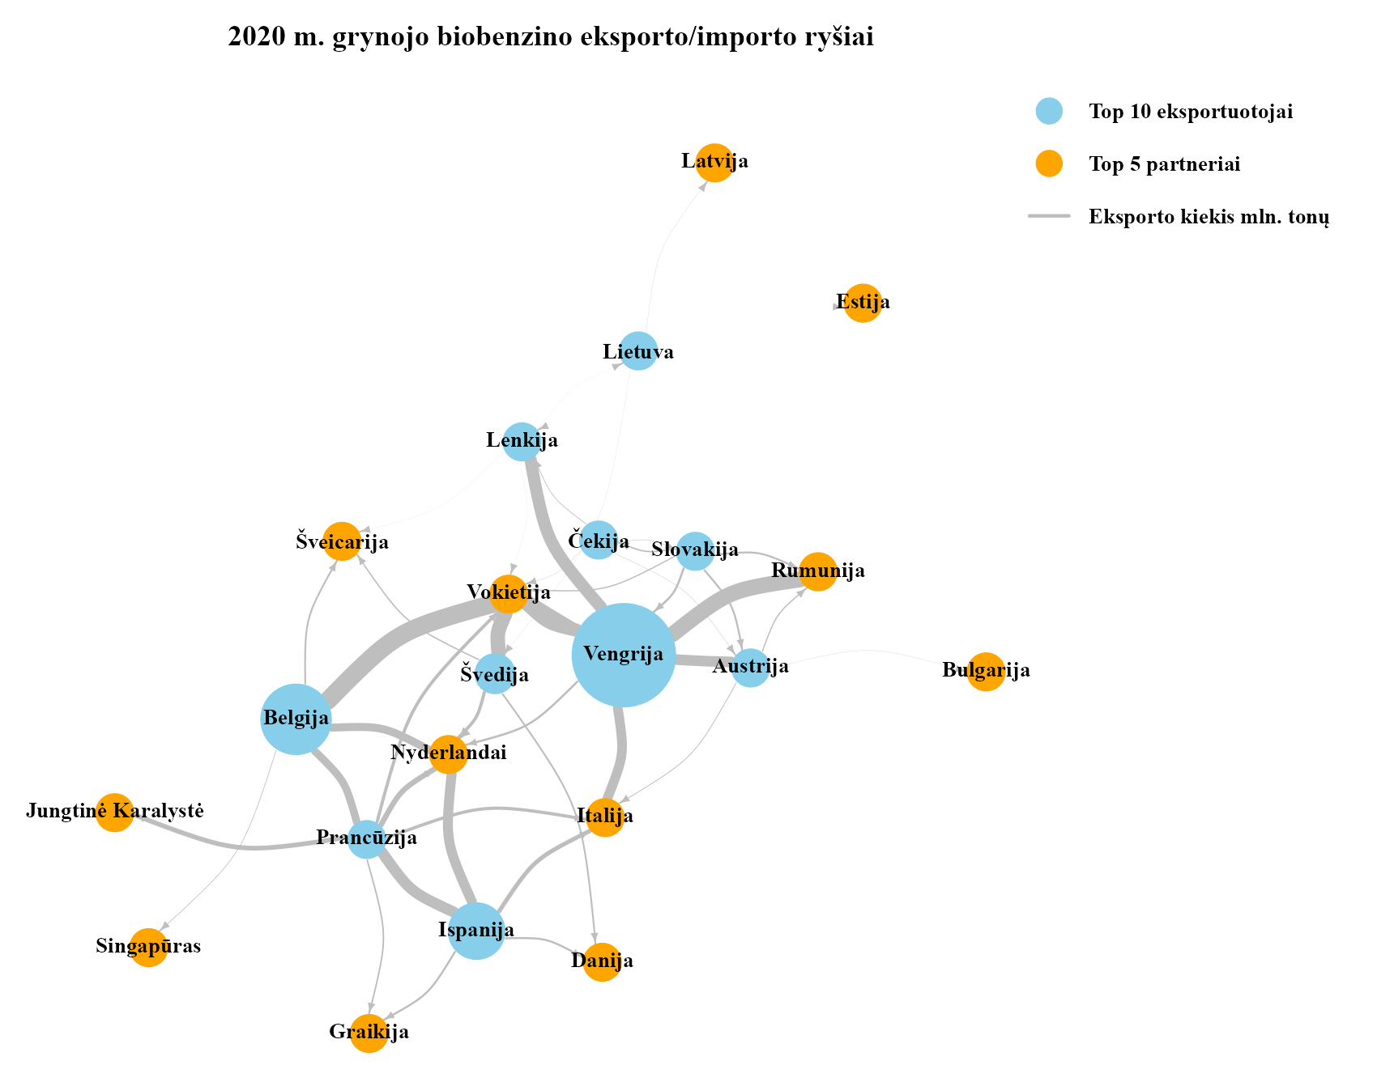
Tarptautinių energijos produktų eksporto tendencijos
*anksčiausi turimi duoemnys nuo 2005 m.
2005 m. vienintelė eksportuotoja – Švedija
Per 15 metų tinklo tankis padidėjo 82%
Didžiausiomis eksportuotojomis tapo Vengrija, Belgija ir Ispanija.
Tinklas daugiausiai apima Europos s. šalis

Slide 28
Išvados
Europos šalių atsinaujinančios energijos gamybos ir vartojimo santykis per metus išliko stabilus, tačiau bendras pagamintos ir suvartotos energijos kiekis žymiai išaugo.
Daugumos Europos valstybių atsinaujinančios energijos gamybos kiekiai ir energetinio nepriklausomumo procentas per 2000-2022 metus didėjo ir rodo stiprią teigiamą koreliaciją. Tačiau keliose valstybėse, didėjant atsinaujinančios energijos gamybai, jų energetinis nepriklausomumas sumažėjo - rodo neigiamą koreliaciją.
Kai kuriose Europos šalyse ryšys tarp atsinaujinančios energijos dalies ir emisijų kiekio yra beveik tobulai tiesinis, tačiau to negalima pasakyti apie visas šalis. Bendrai Europos Sąjungoje šie du rodikliai turi silpną neigiamą koreliaciją.
2010 – 2022 metų laikotarpiu kainos ir pagaminamos elektros santykis atsinaujinančios energijos generavimo technologijoms stabiliai mažėjo ir išlieka konkurencingas iškastinio kuro jėgainių atžvilgiu. Tai lemia energijos generavimo efektyvumo stabilus augimas ir sparti technologijų ir inovacijų pasaulio plėtra.
Neatsinaujinančių šaltinių energijos produktų didžiausios eksportuotojos 2000 – 2020 metais beveik nepakito, nors tinklų tankiai augo. Atsinaujinančių energijos šaltinių produktų eksporto tinklai žymiai išaugo, kas rodo padidėjusį šalių susidomėjimą biokuru.

Slide 29
Šaltiniai
Duomenų rinkinys apie Europos šalių populiaciją(EuroStat): https://ec.europa.eu/eurostat/databrowser/view/namq_10_pe/default/table?lang=en
Elektros generavimo pasaulio duomenys (IRENA):
https://www.irena.org/Data/View-data-by-topic/Capacity-and-Generation/Statistics-Time-Series
Atsinaujinančių energijos šaltinių kainų analizė (IRENA):
https://www.irena.org/Publications/2023/Aug/Renewable-Power-Generation-Costs-in-2022
Atsinaujinančių energijos šaltinių kainų duomenys (IRENA):
https://www.irena.org/Data/View-data-by-topic/Costs/Global-Trends
Biokuro eksporto duomenys (EuroStat):
https://ec.europa.eu/eurostat/databrowser/view/nrg_te_bio__custom_11543266/default/table?lang=en
Iškastinio kuro eksporto duomenys (EuroStat):
https://ec.europa.eu/eurostat/databrowser/view/nrg_te_sff/default/table?lang=en&category=nrg.nrg_quant.nrg_quanta.nrg_t.nrg_te

Slide 30
Šaltiniai
Naftos ir benzino eksporto duomenys (EuroStat):
https://ec.europa.eu/eurostat/databrowser/view/nrg_te_oil/default/table?lang=en&category=nrg.nrg_quant.nrg_quanta.nrg_t.nrg_te
Dujų eksporto duomenys (EuroStat):
https://ec.europa.eu/eurostat/databrowser/view/nrg_te_gas/default/table?lang=en&category=nrg.nrg_quant.nrg_quanta.nrg_t.nrg_te
Šiltnamio dujų emisijos (EuroStat):
https://data.europa.eu/data/datasets/rc2elcdetgfxdpe27gyzow?locale=en
Atsinaujinančios energijos dalis (Our World in Data)
Energy - Our World in Data
R kodo tobulinimui naudota ChatGPT programa:
https://chat.openai.com/

Slide 31
Ačiū už dėmesį!

